Slide 1
Étude sur l’alimentation dans le monde
Adja Nafi Dieye

Slide 2
Contexte et spécification des données
Objectif de l’étude
Réaliser une étude internationale sur l’alimentation dans le monde, avec un focus sur la sous-nutrition.
Population
Dispo.Alimentaire
Aide Alimentaire
Sous nutrition
Source de données
Population : habitants par pays et année.
Disponibilité alimentaire : kcal, protéines, quantités par produit et pays.
Aide alimentaire : volumes distribués par organismes internationaux.
Sous-nutrition : nombre de personnes souffrant de carences.

Slide 3
Méthodologie de l’analyse
Importation
Data cleaning
Transformation
Jointure
Analyse
Étapes :
RGPD — Est-ce applicable ?
Non. Les données utilisées sont des statistiques agrégées par pays publiées par la FAO. Elles ne contiennent aucune donnée personnelle identifiable. Le RGPD ne s’applique pas.

Slide 4
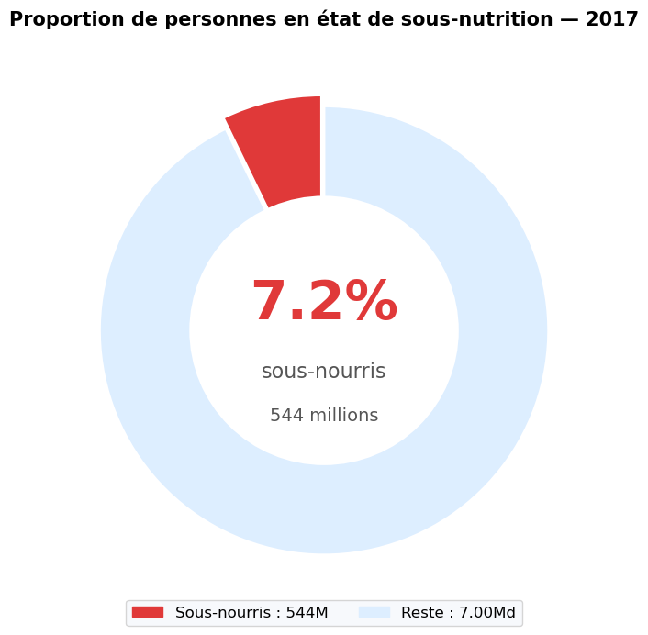
1) Proportion de personnes en état de sous-nutrition en 2017
544 200 000
personnes en état de sous-nutrition en 2017
7,2 %
de la population mondiale (sur 7,54 milliards d’habitants)

Slide 5
2) Nombre théorique de personnes qui pourraient être nourries en 2017
9 297 326 501
personnes pourraient être nourries avec la disponibilité alimentaire mondiale 2017
= 123,2 % de la population mondiale
Conclusion : la faim dans le monde n’est pas un problème de production, mais de distribution.

Slide 6
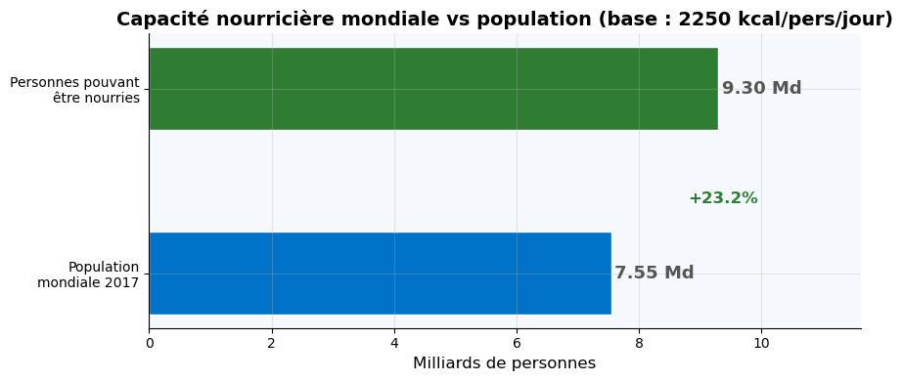
2) Nombre théorique de personnes qui pourraient être nourries en 2017

Slide 7
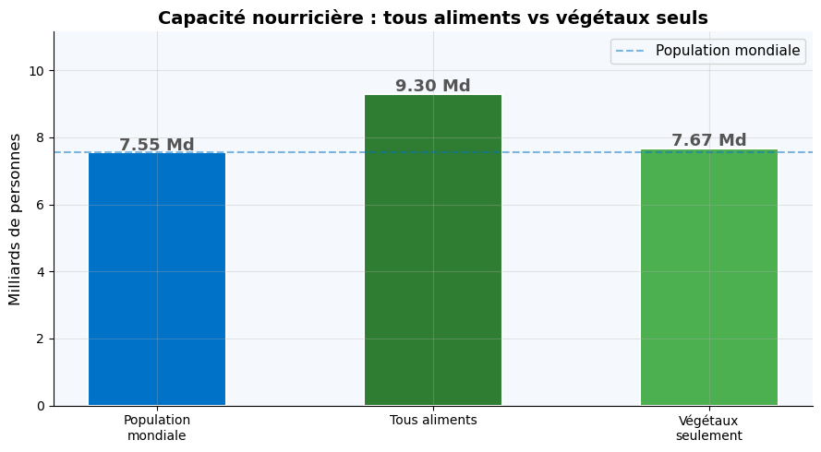
3) Nombre théorique de personnes qui pourraient être nourries uniquement avec les végétaux en 2017
9 290 380 284
personnes pourraient être nourries avec les seuls produits végétaux
= 123,1 % de la population mondiale
Disponibilité calorique végétale : 7,63 × 10¹⁵ kcal/an (quasi identique au total)
Même sans produits animaux, la disponibilité végétale suffirait à nourrir toute la population mondiale.

Slide 8
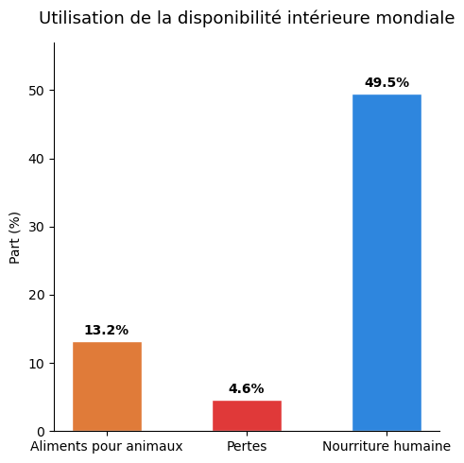
4) Répartition de la disponibilité intérieure
Disponibilité intérieure mondiale totale : 9 849 milliards de kg
49,5 % Alimentation humaine (4 876 milliards kg)
13,2 % Alimentation animale (1 304 milliards kg)
4,6 % Pertes (454 milliards kg)
Les 32,7 % restants couvrent semences, traitement et autres utilisations.

Slide 9
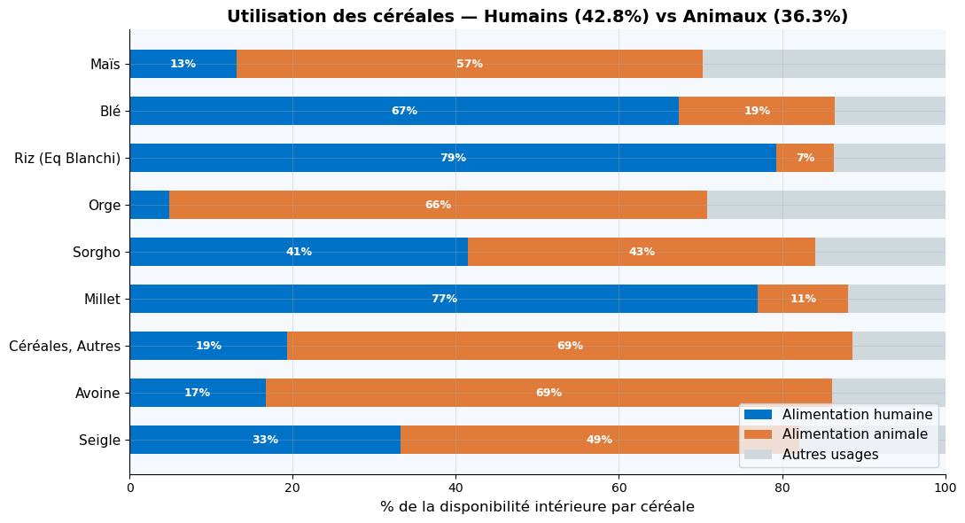
5) Part de l’utilisation des principales céréales entre l’alimentation humaine et animale
Céréales analysées (source FAO) :
Blé, Riz (Eq Blanchi), Orge, Maïs, Seigle, Avoine, Millet, Sorgho, Céréales Autres
Résultats clés
Disponibilité intérieure totale des céréales : 2 407 milliards kg
Part destinée à l’alimentation animale : 874 milliards kg
36,3 %
des céréales mondiales vont à l’alimentation animale

Slide 10
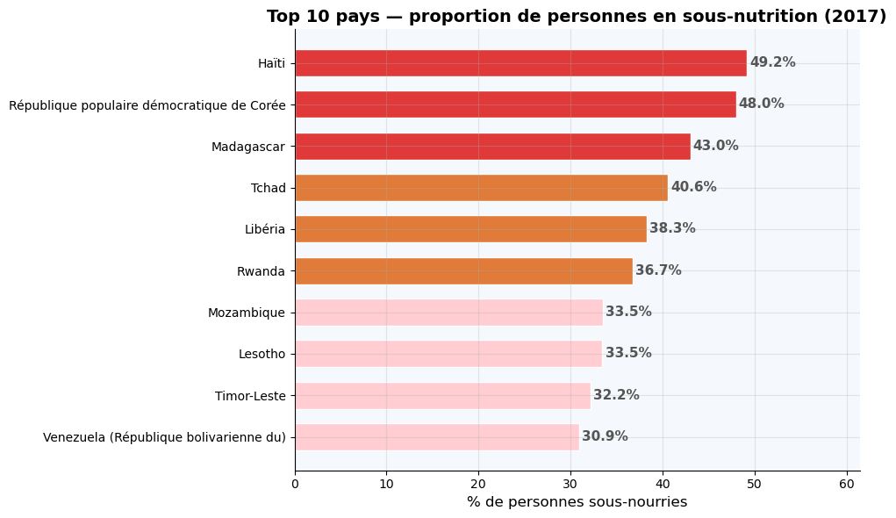
6) Liste des 10 pays où la proportion de personnes en état de sous-nutrition est la plus forte en 2017
Top 10 des pays:
Haïti (49,2 %)
Corée du Nord (48 %)
Madagascar (43 %)
Tchad (40,6 %)
Message clé
corrélation forte avec conflits et pauvreté

Slide 11
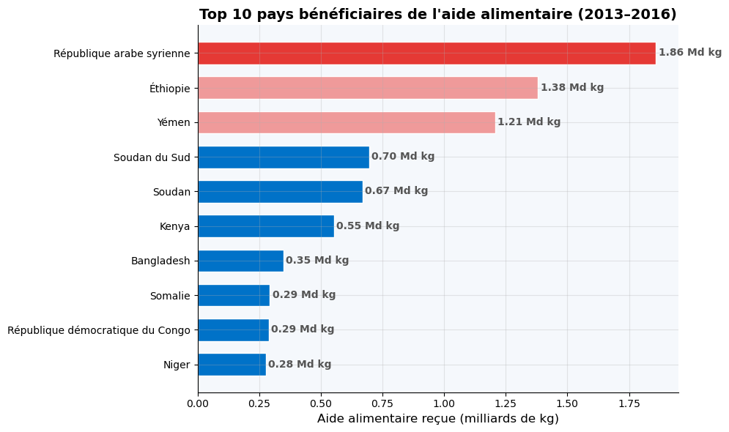
7) Liste des 10 pays qui ont le plus bénéficié de l’aide alimentaire entre 2013 et 2016
Pays bénéficiaires de l’aide alimentaire 2013–2016 (en kg) :
1. Rép. arabe syrienne 1 858 943 000 kg
2. Éthiopie 1 381 294 000 kg
3. Yémen 1 206 484 000 kg
Message clé : Les pays qui ont reçu le plus d’aide sont ceux en crise humanitaire majeure

Slide 12
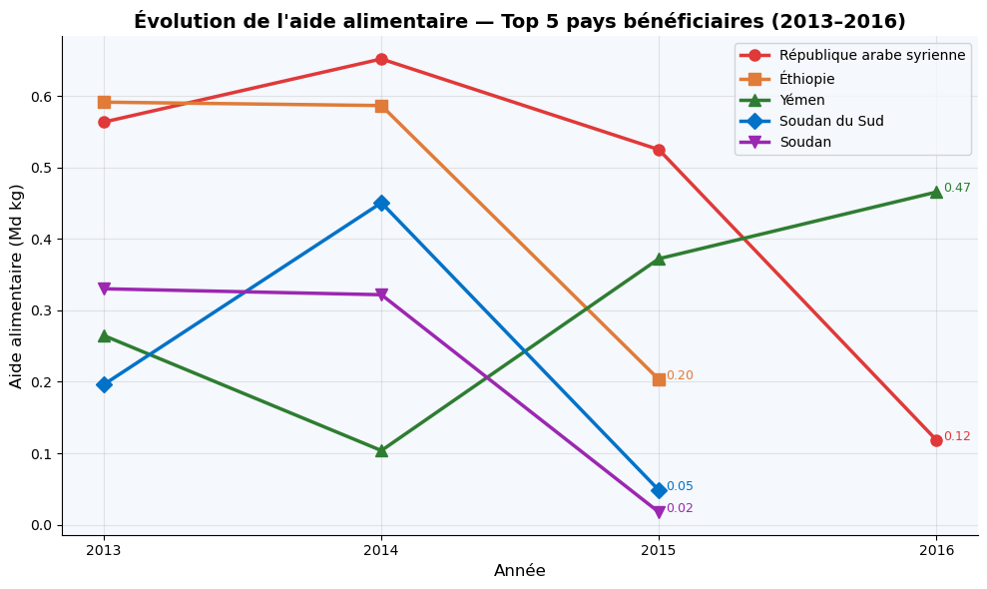
8) Évolution de l’aide alimentaire pour les 5 pays qui en ont le plus bénéficié entre 2013 et 2016
Évolution de l’aide alimentaire reçue (2013–2016) — Top 5 pays bénéficiaires :
Syrie : 564M (2013) → forte hausse en 2014–2015 liée au conflit, puis stabilisation
Éthiopie : 591M (2013) → décroissance progressive sur la période
Yémen : 265M (2013) → montée en 2015–2016 due à la guerre civile
Soudan (330M en 2013) et Soudan du Sud (196M en 2013) : niveaux relativement stables

Slide 13
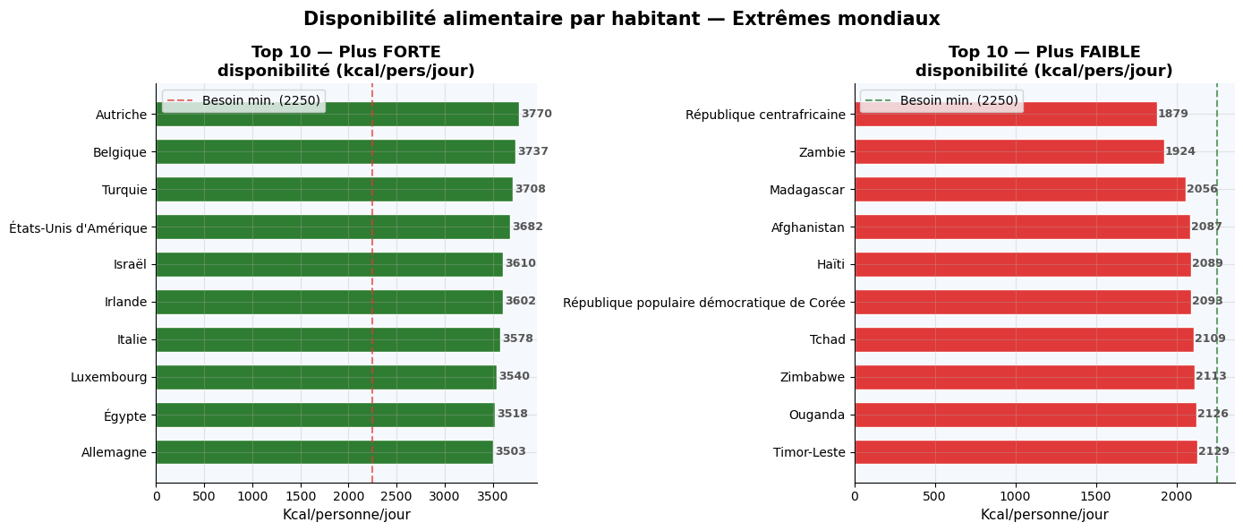
9) Liste des 10 pays qui ont la plus forte disponibilité alimentaire par habitant
Pays avec la plus forte disponibilité alimentaire par habitant :
1. Autriche — disponibilité la plus élevée au monde
Pays majoritairement occidentaux, à hauts revenus — corrélation forte avec le PIB/habitant

Slide 14
9) Liste des 10 pays qui ont la plus faible disponibilité alimentaire par habitant
Pays avec la plus faible disponibilité alimentaire par habitant :
Pays les plus défavorisés :
Rép. centrafricaine,
Zambie,
Haïti,
Madagascar,
Zimbabwe,
Sierra Leone,
Mozambique,
Rép. dém. du Congo,
Éthiopie,
Corée du Nord
Ces pays figurent également dans le top sous-nutrition — forte corrélation entre faible disponibilité et malnutrition

Slide 15
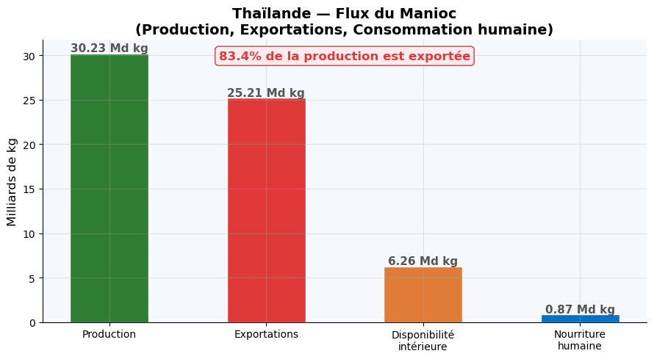
10) Étude sur le manioc en Thaïlande
Thaïlande — analyse du manioc
Sous-nutrition : Faible proportion de sous-nourris (‹ 5 % de la population)
Production de manioc : Très élevée (la Thaïlande est l’un des plus grands producteurs mondiaux)
Exportations : La grande majorité du manioc produit est exportée (principalement vers la Chine)
Paradoxe : Malgré une production énorme, la Thaïlande exporte massivement au lieu de consommer localement — le manioc ne contribue que peu à la disponibilité alimentaire domestique.

Slide 16
11) Analyses complémentaires
Observations complémentaires
Disponibilité vs sous-nutrition par région : certaines zones produisent assez pour nourrir leur population, mais restent en déficit à cause de conflits ou d’inégalités d’accès.
Impact des pertes alimentaires : les pertes post-récolte représentent un volume qui pourrait couvrir une partie significative des besoins des populations sous-alimentées.
Corrélation aide alimentaire vs sous-nutrition : l’aide ne cible pas toujours les zones les plus touchées, ce qui interroge sur l’efficacité de sa distribution.

Slide 17
Conclusion
En résumé, la faim dans le monde n’est pas due à un manque de production.
Elle est liée à la répartition, au gaspillage et à l’utilisation des ressources.
Produire plus n’est pas la solution.
La clé est de mieux gérer ce que nous avons déjà, de réduire les pertes et de réorienter les ressources vers l’alimentation humaine.

